Slide 1


Prática Mental
Tércio Apolinário-Souza edf.tercio@hotmail.com

Slide 2
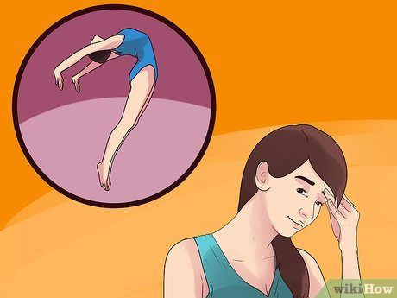
Exemplos da aplicação da prática mental
A ginasta “percorre” toda a rotina mentalmente, visualizando o desempenho de cada parte da rotina, do início ao fim.
Em seguida, a ginasta inicia a rotina.

Slide 3

Exemplos da aplicação da prática mental
Paciente com AVE apresenta dificuldade em descer em descer um lance da escada. Após várias tentativas ele se sente frustrado.
O terapeuta diz ao paciente ficar no degrau mais alto e visualizar mentalmente sua descida. Após alguns minutos de visualização o terapeuta pede para o paciente tentar novamente.

Slide 4
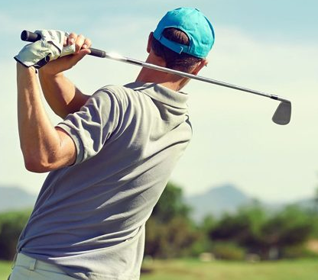
Exemplos da aplicação da prática mental
Você acaba de realizar uma tacada perfeita! Você gostaria reforçar ou não esquecer a perfeita sequência de ações realizada. Como a regra não permite executar tacadas entre os intervalos, você pode executar mentalmente.

Slide 5
Exemplos da aplicação da prática mental
Ginasta – utiliza a PM para preparação
Paciente – utiliza a PM para reaprender
Golfe – utiliza para reforçar uma ação

Slide 6
Prática física: própria execução do movimento;
Prática mental: prática de uma habilidade ou parte dela na ausência de movimentos físicos explícitos;
Existem outros nomes na literatura para prática mental: covert practice (Schramm, 1967), image training (Fujita, 1973), imagery practice (Eggleston, 1936), imaginary exercise (Shaw, 1939), implicit practice (Morrisett, 1956), mental rehearsal (Whitely, 1962), mental review (Rubin-Rabson, 1941) e symbolic practice (Vandelli & Madison, 1985).

Slide 7
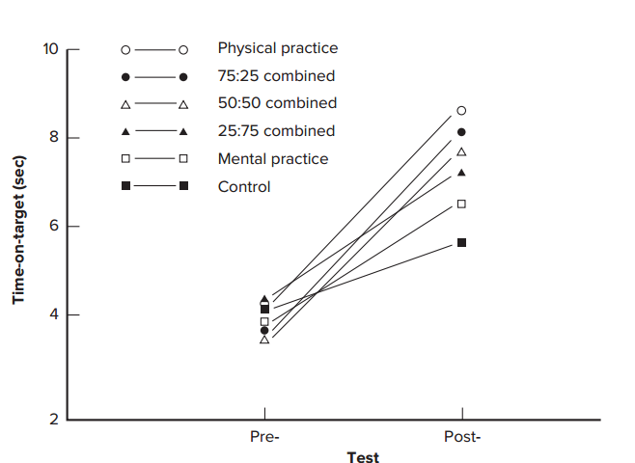
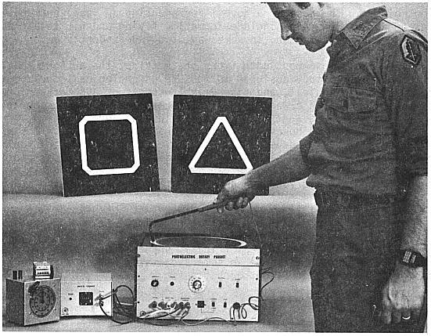
Tarefa
Hird et al., 1991, Physical practice is superior to mental practice in enhancing cognitive and motor task
Performance. Journal of Sport and Exercise Psychology 13(3): 286-287.

Slide 8
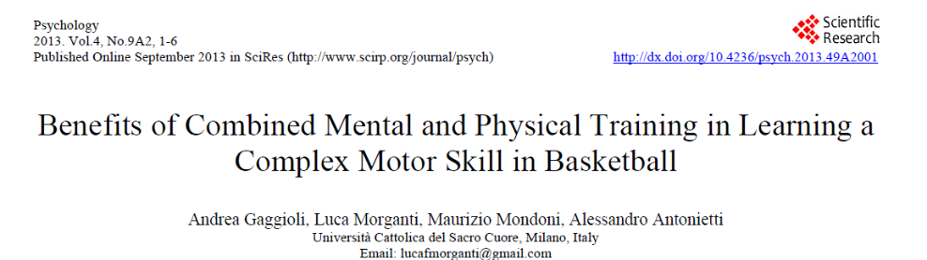
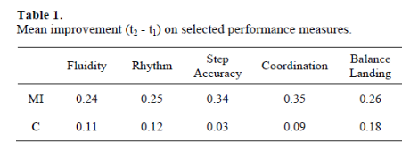
Os dois grupo praticavam duas vezes por semana 4 semanas;
Áudio com as instruções para fazer a bandeja;
Adicionalmente, o grupo MI praticou 3 vezes por semana por mais 4 semanas.

Slide 9
Técnicas para prática mental
Autoverbalização (isolado ou em grupo);
Ideomotor (primeira pessoa);
Auto-observação (terceira pessoa).

Slide 10
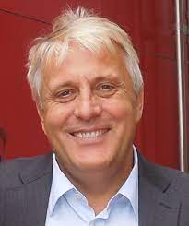
Três principais características da imagem mental
Decety
(Decety e Ingvar, 1990)

Slide 11

1. Relação íntima entre processos perceptivos e imaginados
Gosto do café da casa a avó
Cheiro do performe

Slide 12
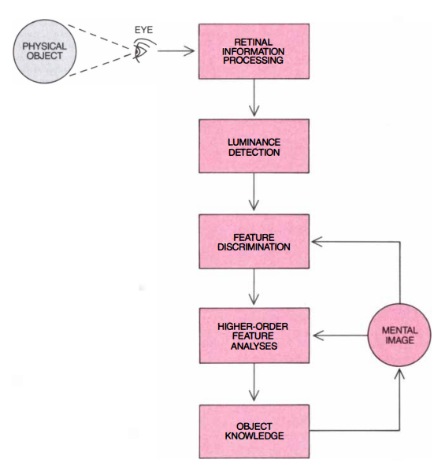
2. Imagens competem com tarefas perceptivas
Finke, R. A. (1986). Mental imagery and the visual system. Scientific American, 254(3), 88-95.
Os processos perceptivos e imaginados têm efeitos mutuamente competitivos um sobre o outro, um fenômeno chamado de interferência seletiva.

Slide 13
3. Facilitação seletiva (priming)

Slide 14
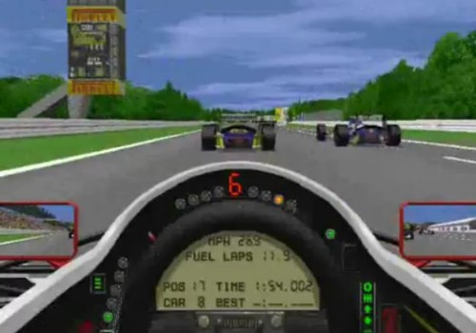
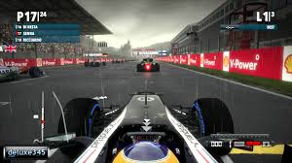
Ideomotor

Slide 15


Slide 16
Por que a prática mental seria eficiente?

Slide 17
Hipótese neuromuscular
Padrões de ativação neuromuscular durante a PM idênticos aos gerados durante o movimento. Presume-se que esse padrão de ativação transferível para a situação de prática física (Start e Richardson, 1964).

Slide 18
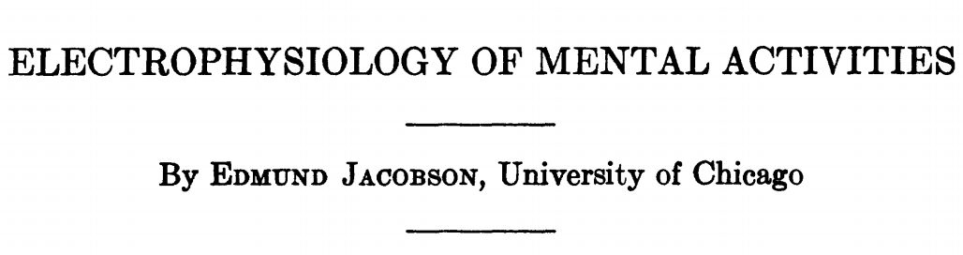
The American Journal of Psychology, Vol. 44, No. 4. (Oct., 1932), pp. 677-694.

Slide 19
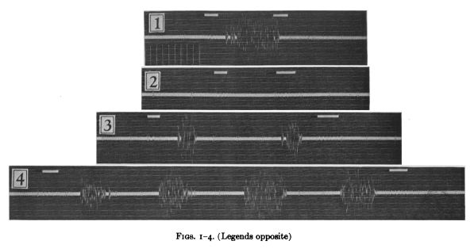
1: Imagine levantar um peso de 10 libras com o braço direito.
2: Imagine levantar um peso de 10 libras com o braço esquerdo.
3: Imagine acertar a unha duas vezes com um martelo seguro pela mão direita.
4: Imaginar uma ação repetitiva (subir uma corda ou encher um pneu).

Slide 20
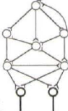
Um ou mais neurônios interconectados (top-down e bottom-up) por “nós” organizados hierarquicamente.
Os “nós” dos movimentos são subordinados aos “nós” mentais.
Durante PM apenas os “nós” mentais são ativadas.
O histórico de ativação influência a taxa de disparo futuro.
Maior taxa de disparo (em termo probabilístico) causa um fortalecimento dos neurônios que em ultima instância resulta em formação de memória.
“nó”

Slide 21
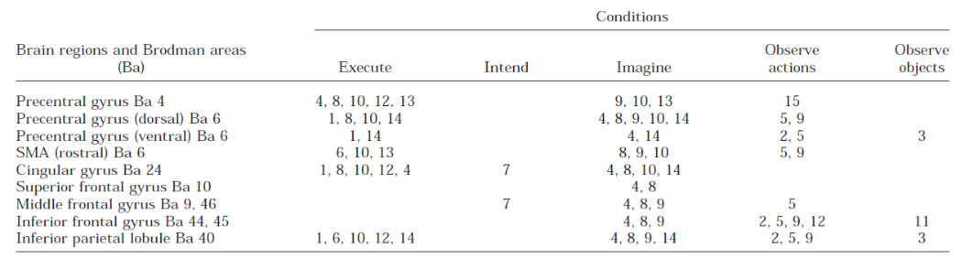
Hipótese da ativação cerebral
Jeannerod. Neural Simulation of Action: A Unifying Mechanism for Motor Cognition. NeuroImage 14, S103–S109 (2001)

Slide 22
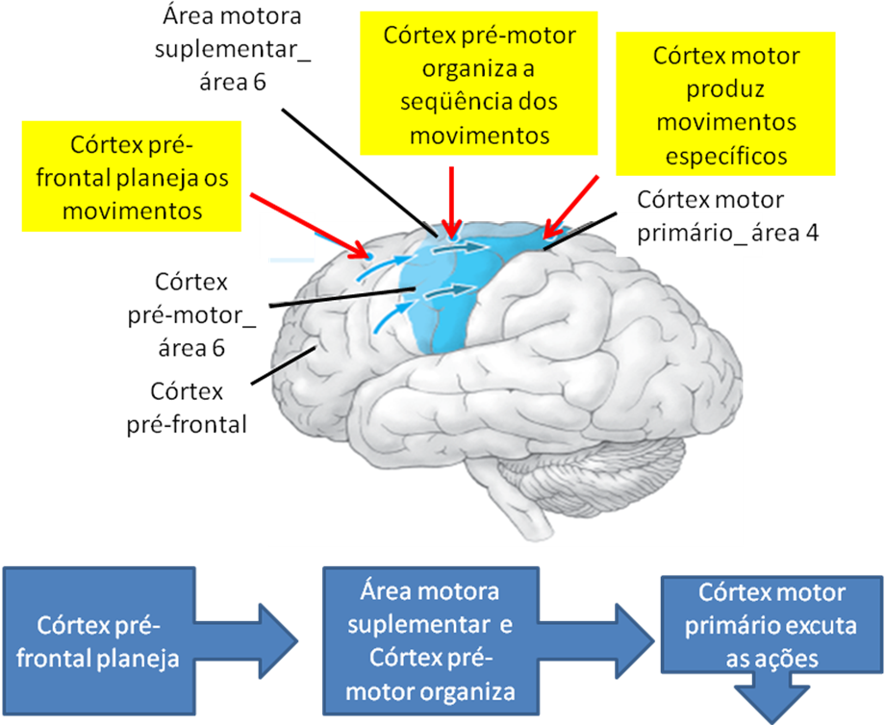
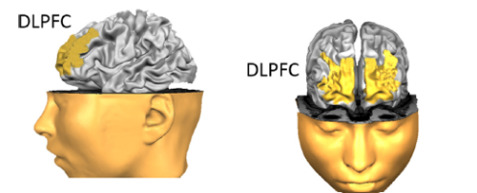
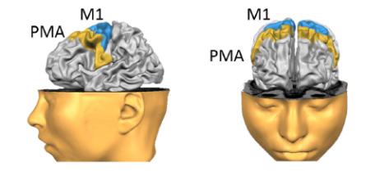

ÁREAS CEREBRAIS ENVOLVIDAS NA PRÁTICA...
Córtex pré-frontal dorsolateral: Planejamento e memória de trabalho
Área motora suplementar e córtex motor primário: organização dos comandos motores

Slide 23
Hipótese cognitiva
- Similaridade entre os processos cognitivos envolvidos.
- Auxilia na aprendizagem do “o que fazer” e não o “como fazer”

Slide 24
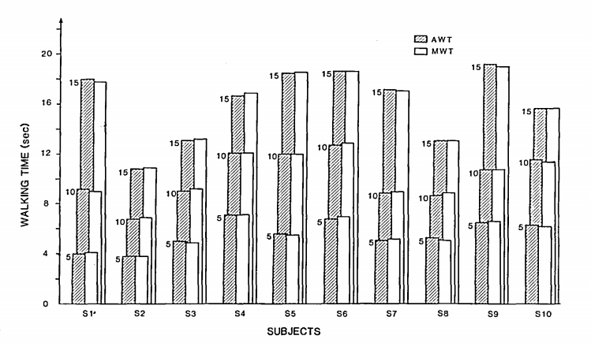
Evidências que suportam a hipótese Cognitiva
Mesmo tempo para imaginar é o mesmo tempo para caminhar!
Caminhado
Imaginando caminhado
Decety, Jeannerod e Prablanc.The timing of mentally represented actions. Behavioural Brain Research, 34 (1989) 35-42

Slide 25
Quando usar a prática mental?

Slide 26
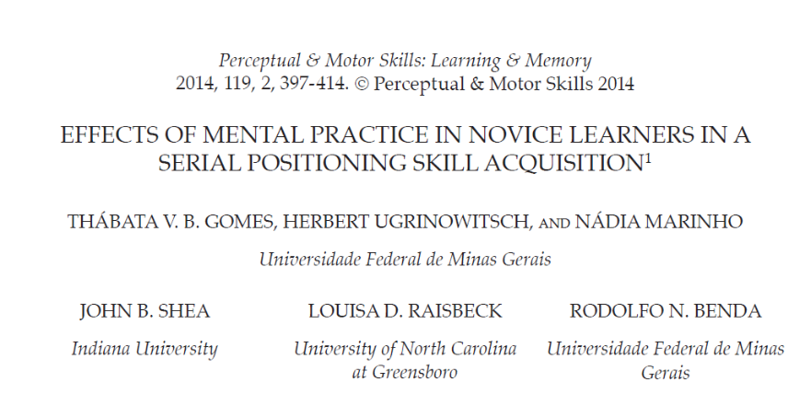

Slide 27
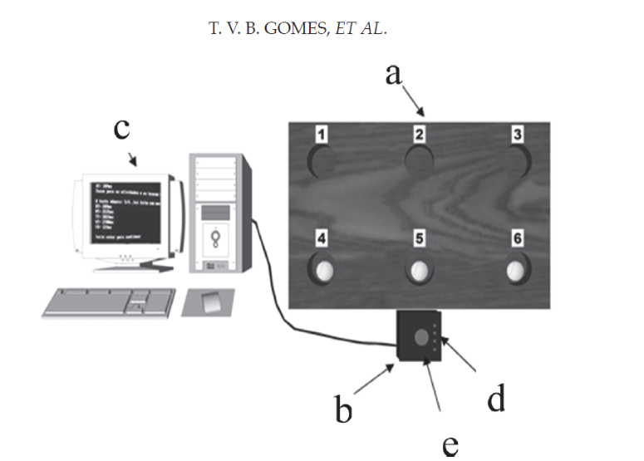

Slide 28
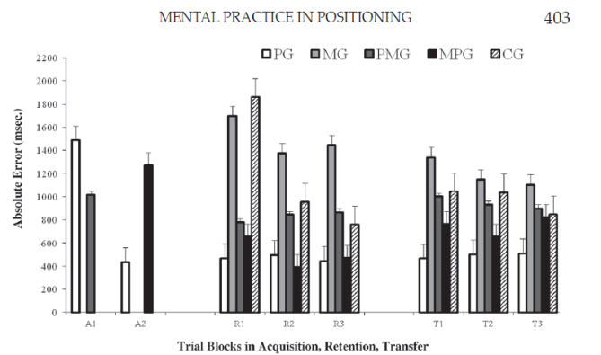
Mental
Física-Mental
Controle
Física
Mental-Física
Prática mental sem experiência motora na tarefa não melhorou a aprendizagem.
Antes desempenho físico é desejável antes de realizar a prática mental.

Slide 29
Aprendizagem de parâmetros e PMG na prática mental

Slide 30
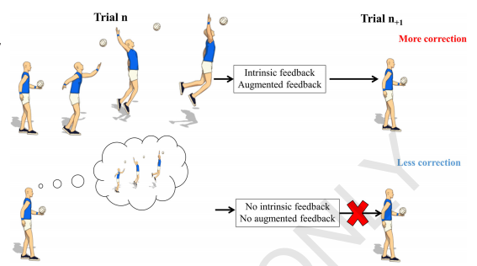
Apolinário-Souza et al. Mental practice is associated with learning the relative timing dimension of a task. Journal of Motor Behavior. 53(6), 2021.

Slide 31
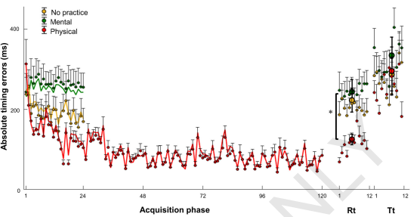
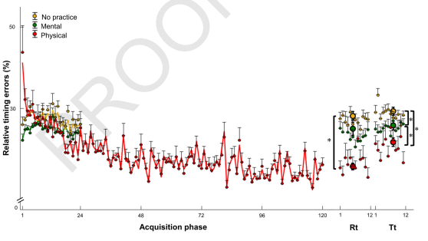

Slide 32
Considerações finais para a prática mental
Prática mental é melhor que ausência de prática?
Prática física igual a combinada. Por que usar a prática mental?
Prática mental sem nenhuma experiência não mostra-se efetiva;

Slide 33
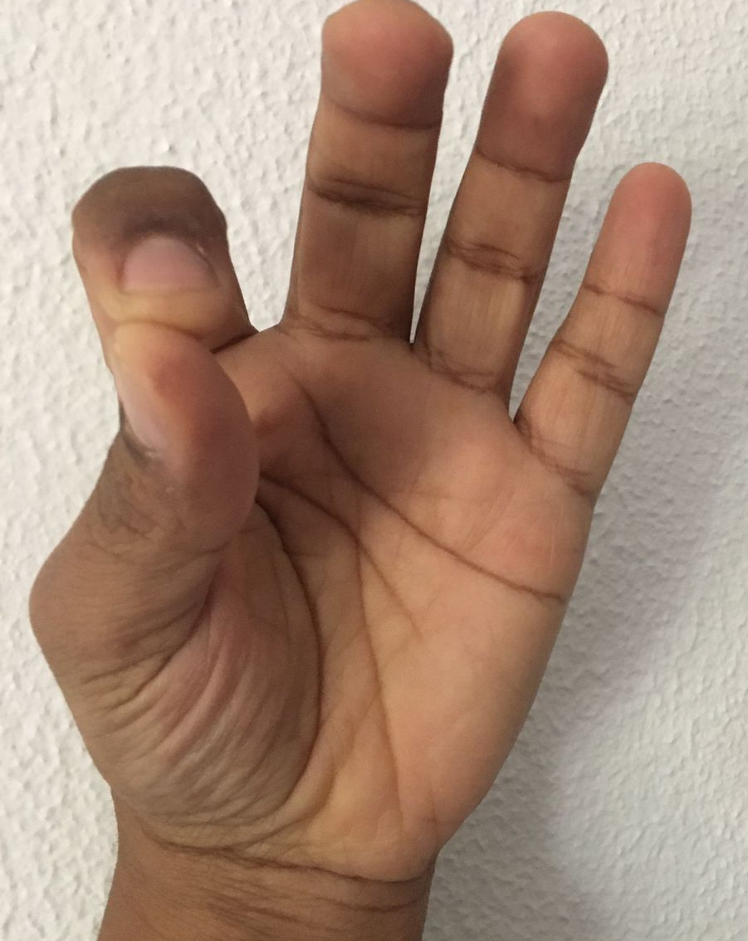
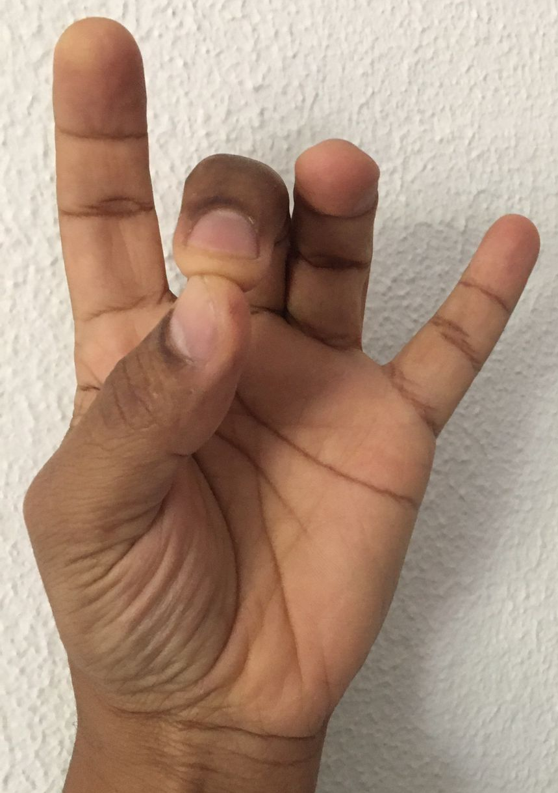
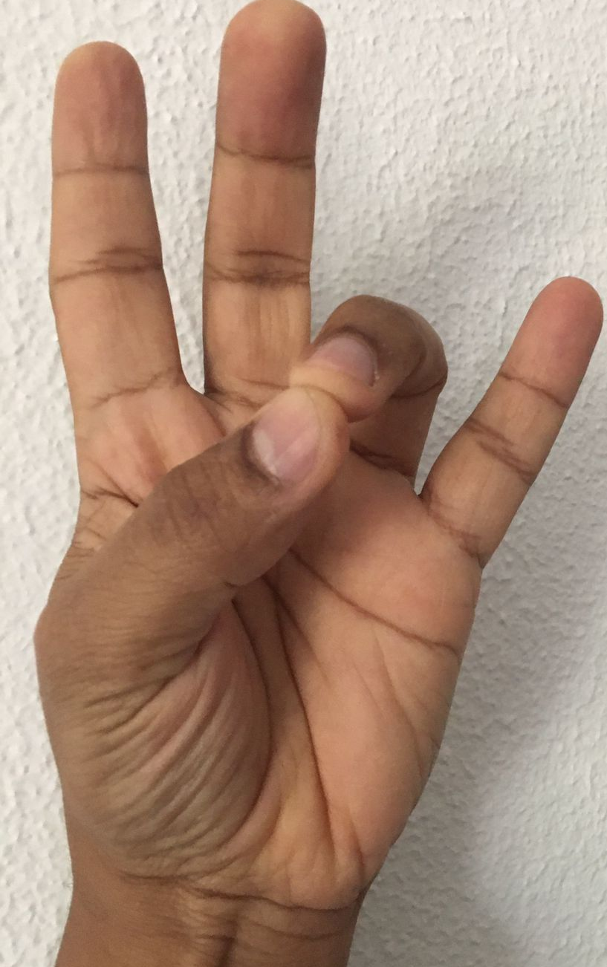
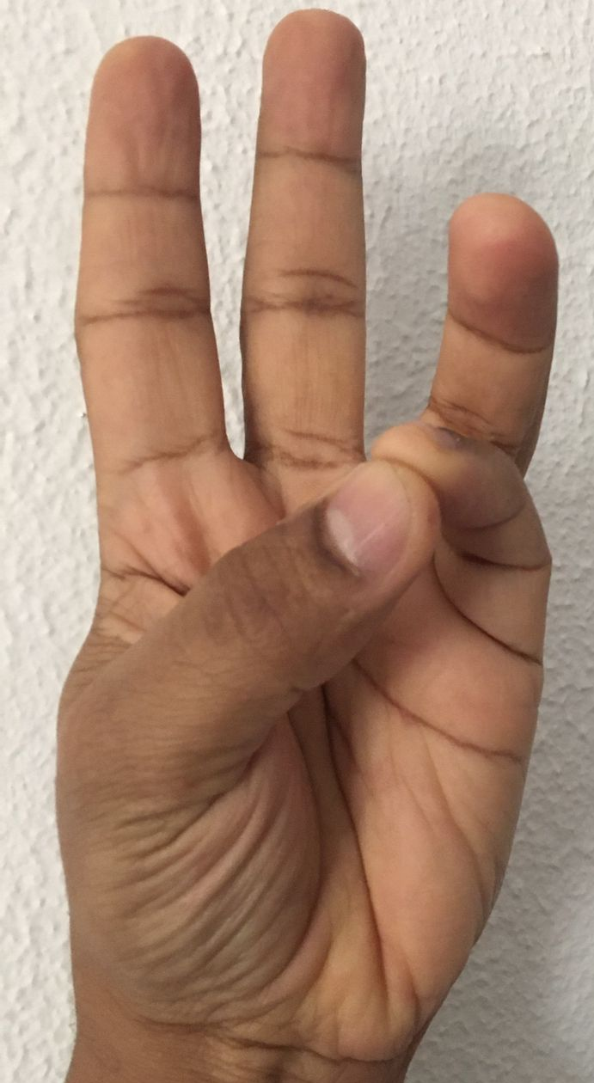
LAB 7 – Prática mental, física e combinação
Tarefa motora
(Mão direita)
Dividir a turma
Grupo 0/50 – Física/Mental
Grupo 25/25 – Física/Mental
Grupo 50/0- Física/Mental
1
2
3
4

Slide 34
LAB 7 – Prática mental, física e combinação
Pré-Teste (todos grupos iguais)
Anotar o tempo:
Tentativa 1.
Tentativa 2.
Tentativa 3.

Slide 35
Aquisição
Grupo 0/50 – Física/Mental. Todas mental
Grupo 25/25 – Física/Mental. 25 primeiras físicas e 25 últimas mental
Grupo 50/0 – Física/Mental. Todas físicas
Anotar “ok” após cada tentativa:
Tentativa 1. “ok”
Tentativa 2. “ok”
Tentativa 3. “ok”
(…)
Tentativa 50. “ok”

Slide 36
LAB 7 – Prática mental, física e combinação
Pós-Teste (todos grupos iguais)
Anotar o tempo:
Tentativa 1.
Tentativa 2.
Tentativa 3.

Slide 37
LAB 7 – Prática mental, física e combinação
4 2 1 3

Slide 38
Comparação entre as 3 condições
Prática física;
Prática mental;
Combinação (Física + Mental).

